Slide 1


Slide 2
Актуальность:
Я считаю, что наиболее продуктивной формой работы с детьми является проектная деятельность.
Данный проект систематизирует и обобщает знания детей о посуде. Участие детей в проекте позволит обогатить знания и представления о посуде, ее особенностях и назначении; развивать связную речь, творческие особенности детей.

Slide 3
Проблема:
Побеседовав с детьми о посуде, пришли к выводу, что необходимо больше узнать о посуде. Дети имеют недостаточные представления о посуде и ее историческом прошлом.
Причина: Недостаточно уделяется времени в семье в силу занятости родителей.

Slide 4
Цель и задачи:
Формировать у детей познавательный интерес к посуде.
1. Формировать понятия «посуда», ее назначение, существенные признаки (форма, цвет, размер, из какого материала сделана);
2. Обогащать словарь детей, развивать связную речь через составления описательного рассказа;
3. Воспитывать у детей культуру поведения за столом, умения пользоваться столовыми приборами;
4. Развивать у детей наблюдательность, любознательность, сообразительность и познавательный интерес по теме проекта;
5. Развивать зрительное восприятие, внимание, речь, мышление и мелкую моторику;
6. Формировать опыт творческого общения в процессе сотрудничества: ребенок – педагог – родитель.
7. Развивать эстетическое восприятие;
8. Формировать бережное отношение к предмету - посуде.
9. Развивать логическое мышление; познавательный интерес и творческие способности дошкольников; умение делать выводы и заключения; умение работать в группе.

Slide 5
Этапы:
Подготовительный.
Основной
Заключительный.

Slide 6
Методы
ИсследовательскиеНаглядные
Словесные

Slide 7
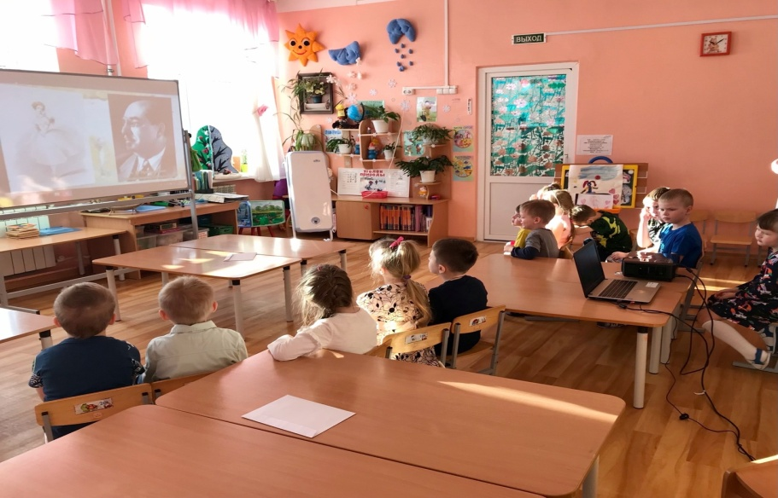
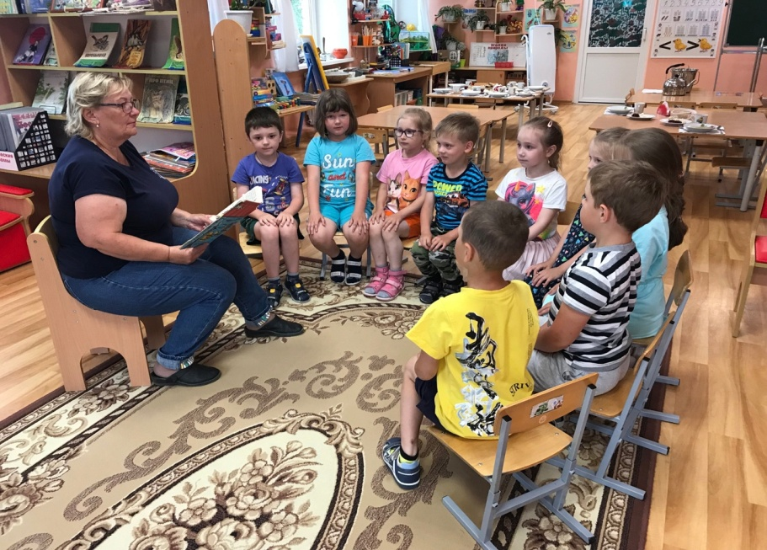
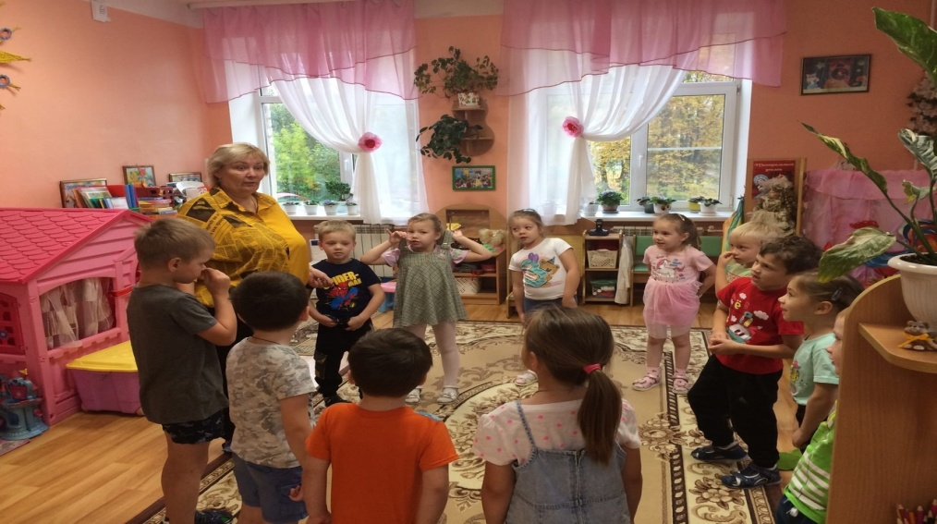
Беседы. Чтение художественной литературы. Просмотр мультфильмов и презентаций.

Slide 8
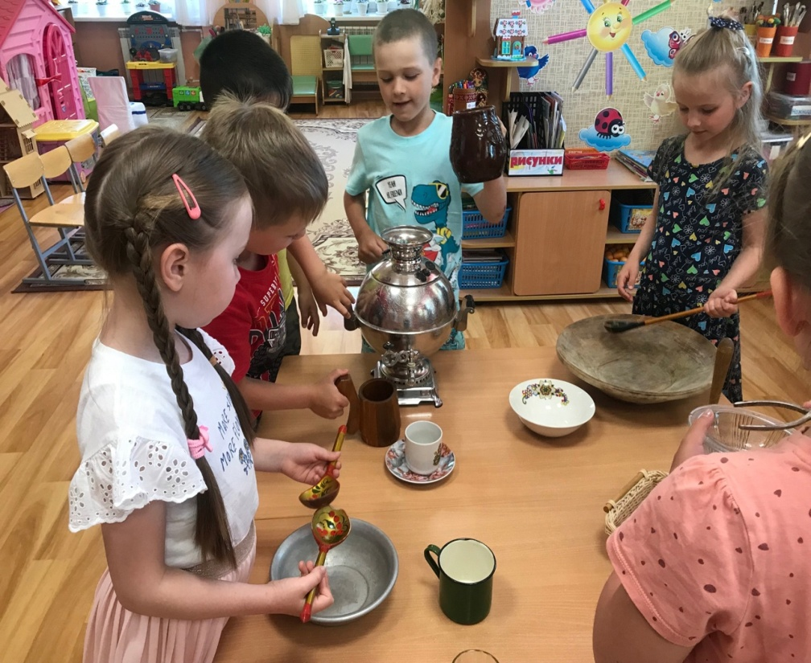
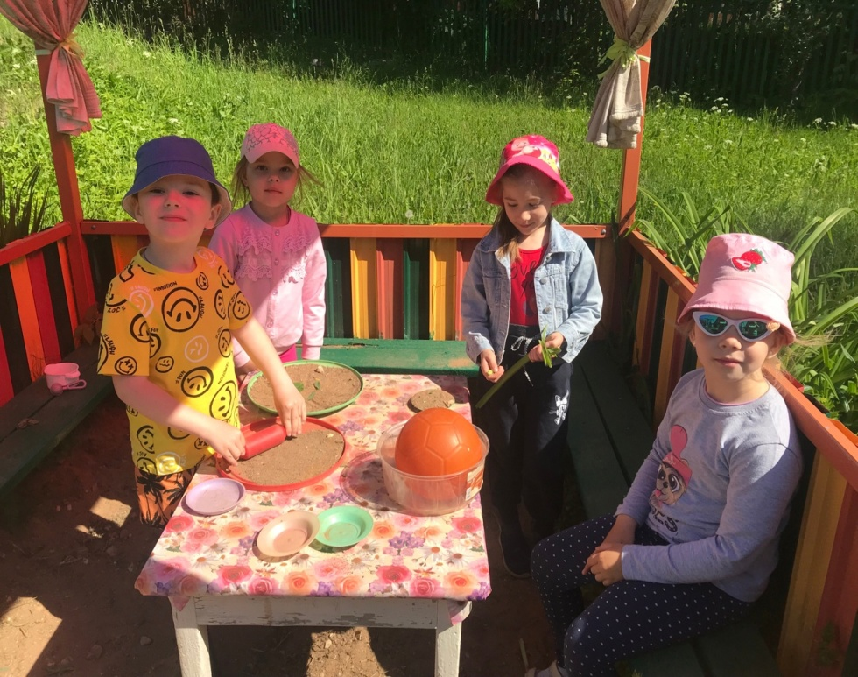
Сюжетно-ролевые игры

Slide 9
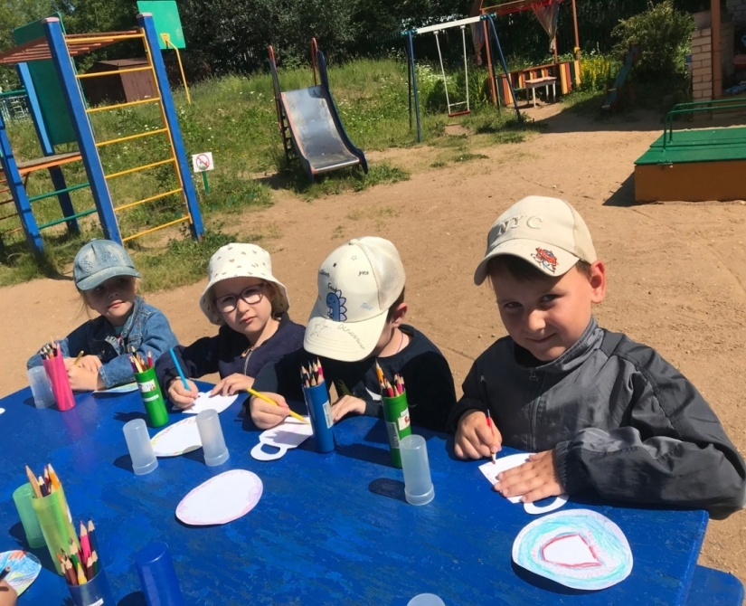
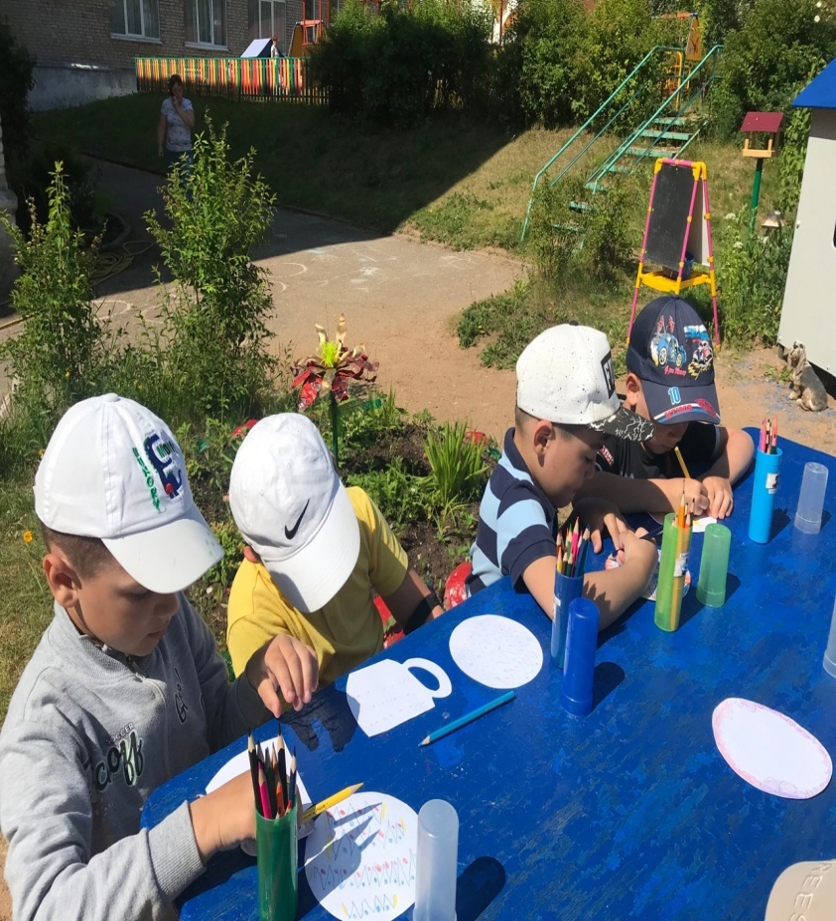
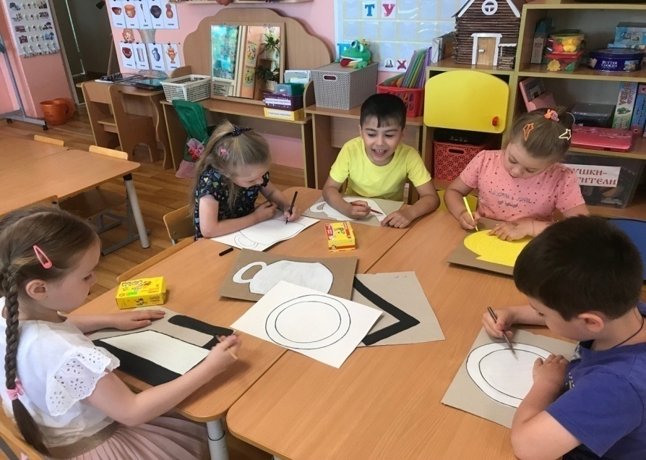
Художественно- продуктивная деятельность

Slide 10
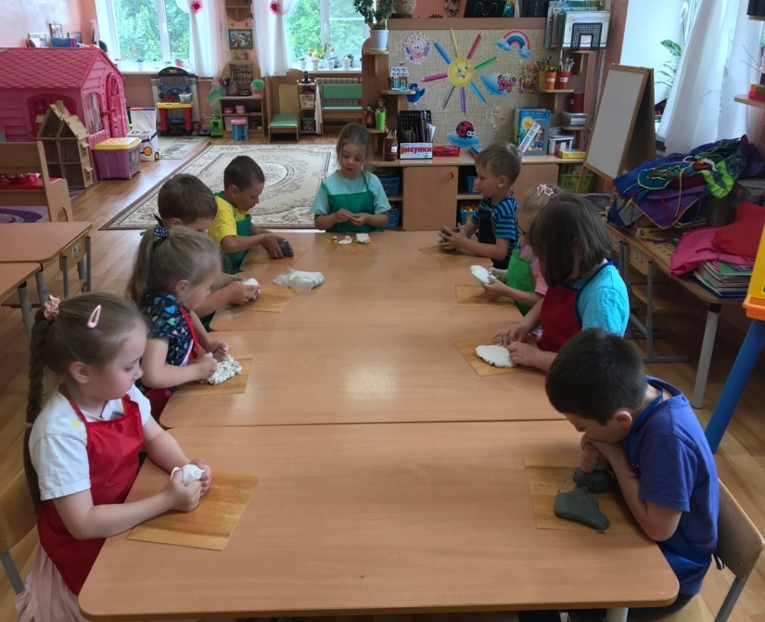
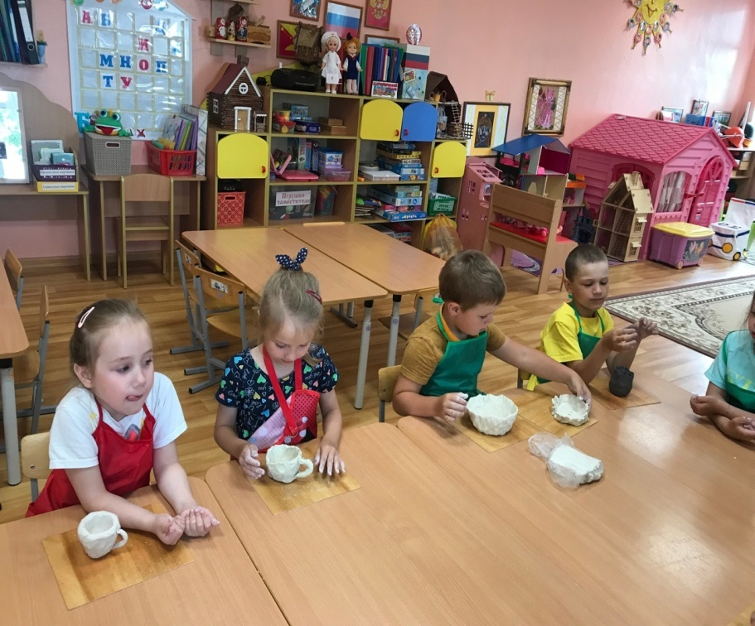
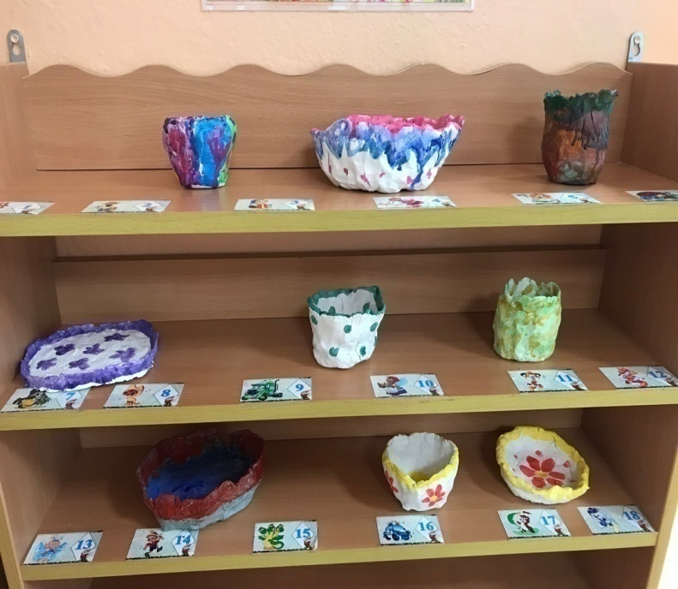
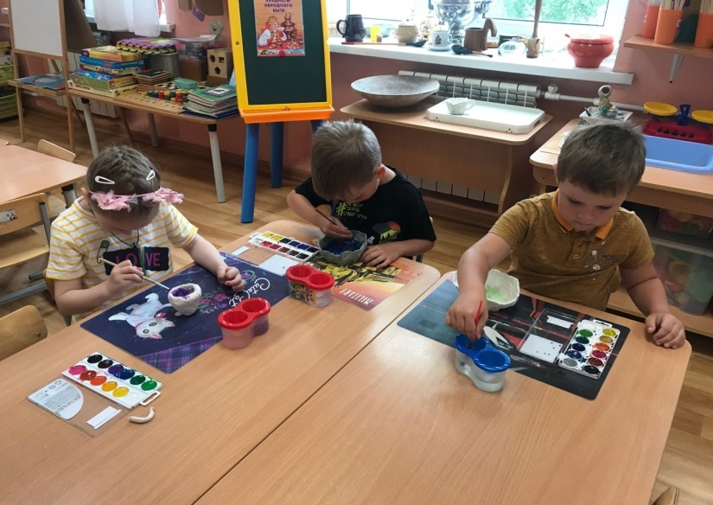
Творческая деятельность

Slide 11
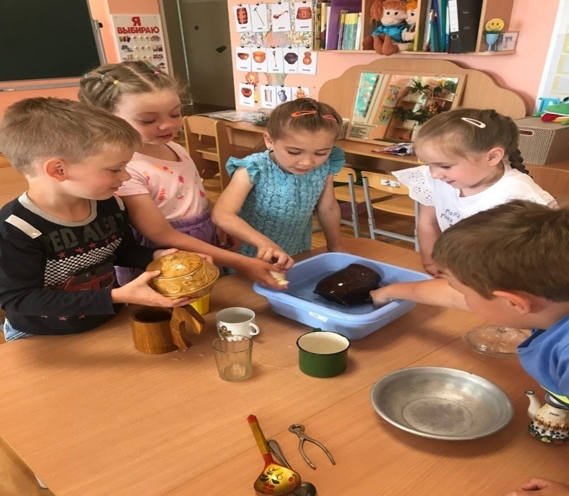
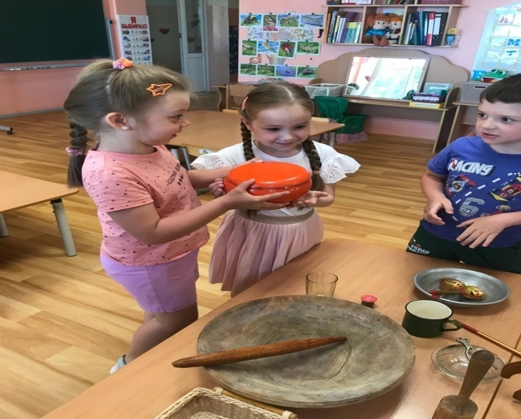
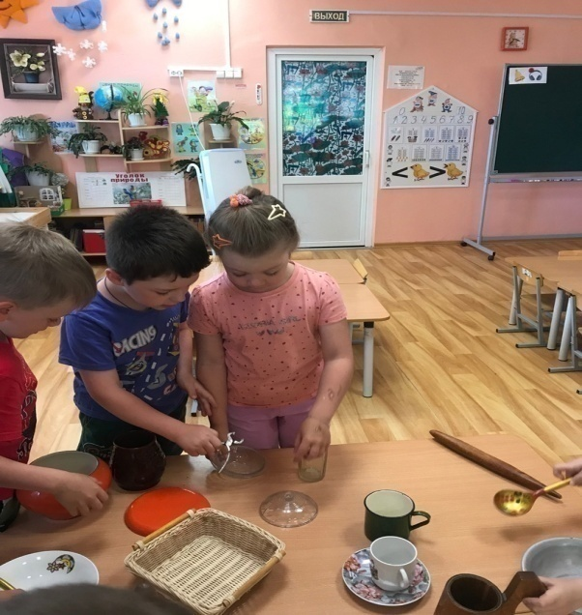
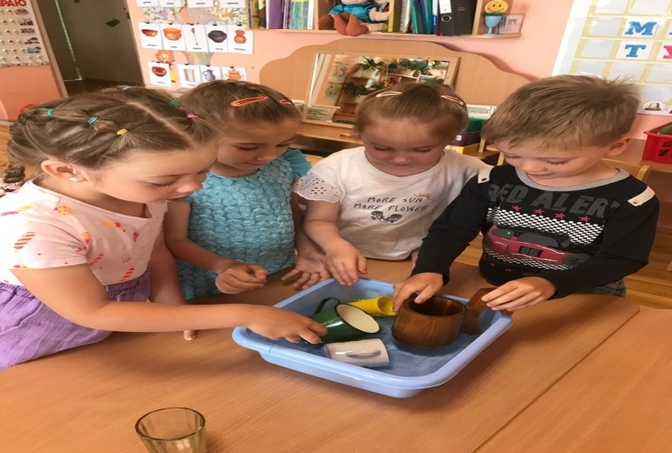
Исследовательская деятельность

Slide 12
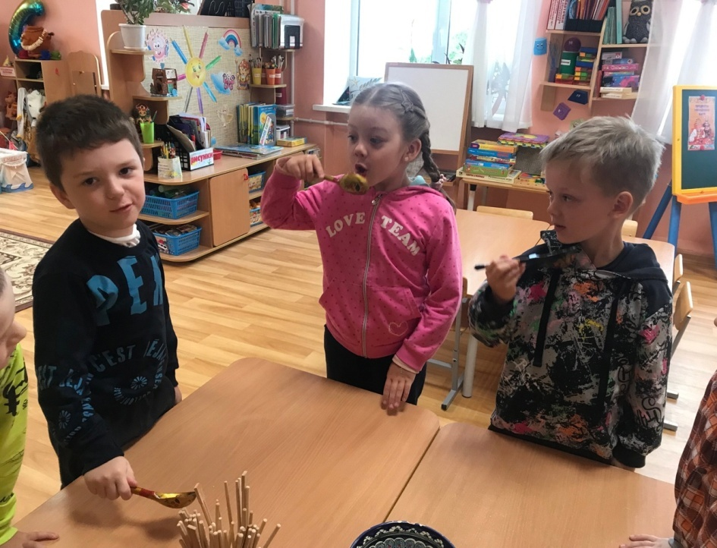
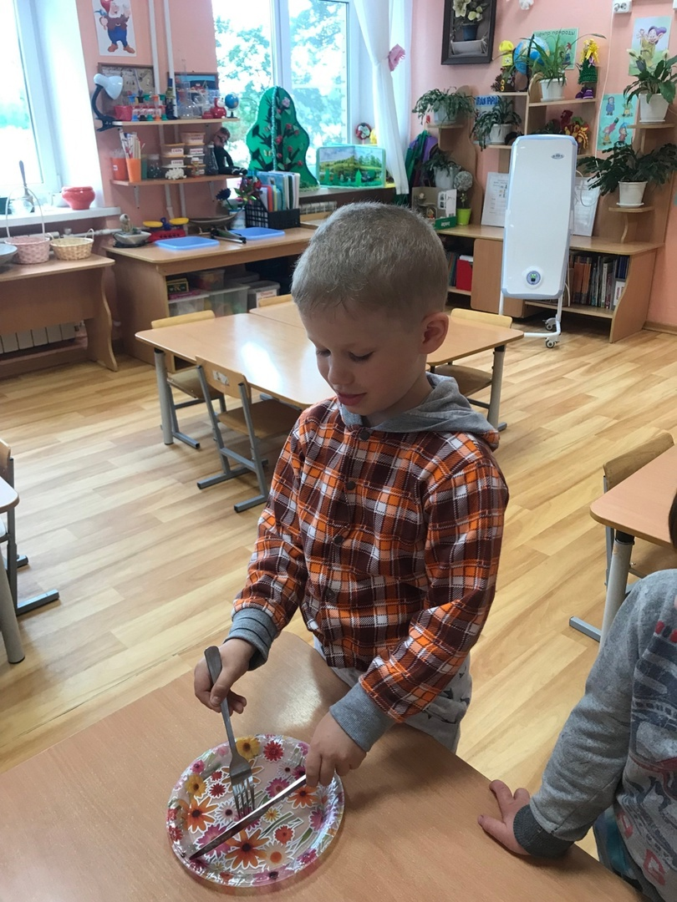
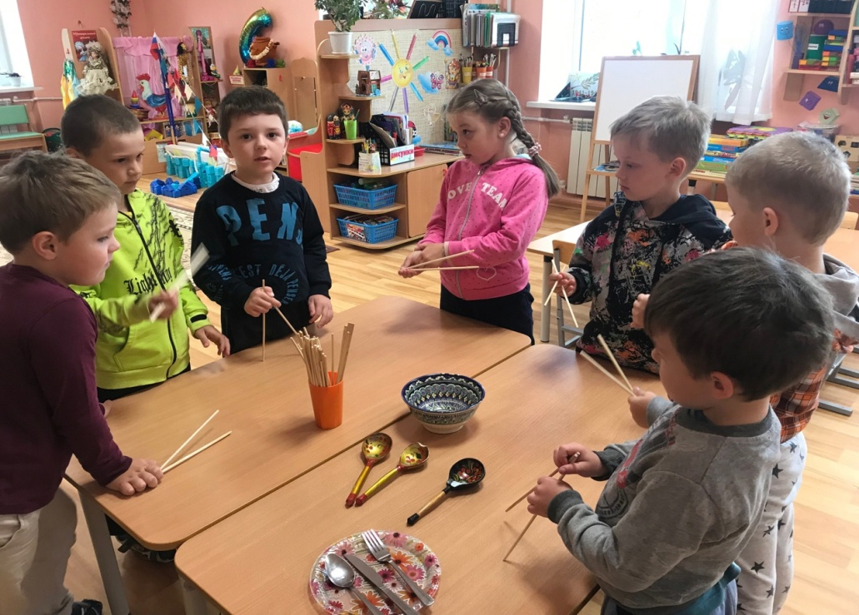
Исследовательская деятельность

Slide 13
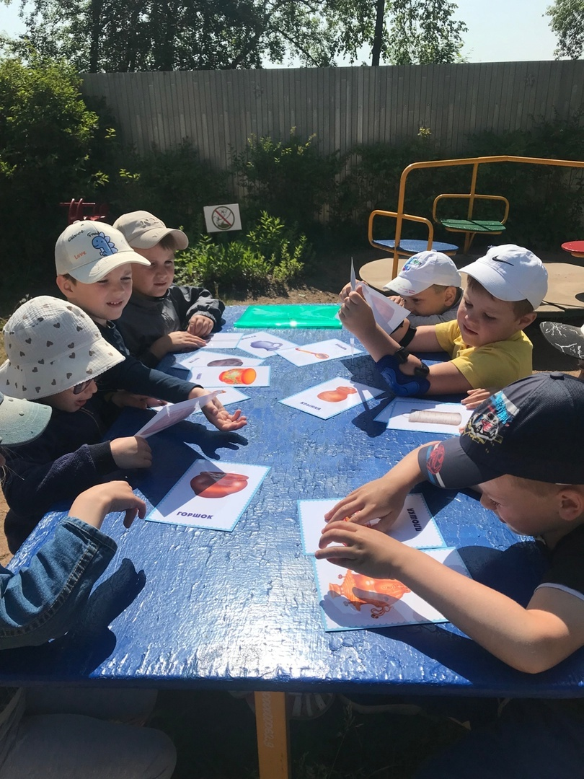
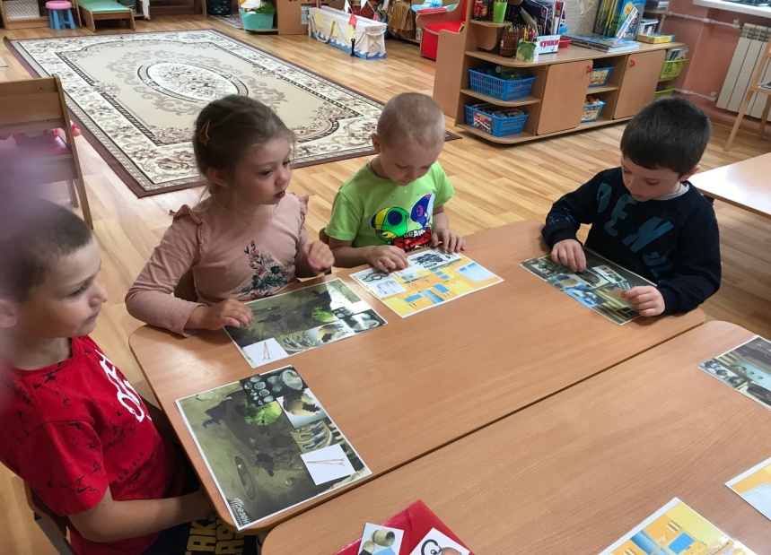
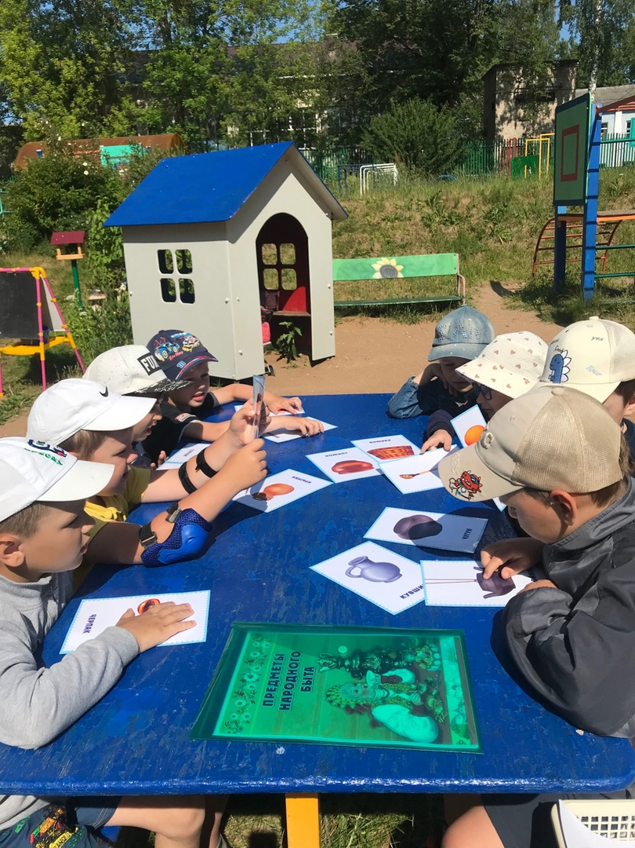
Дидактические игры

Slide 14
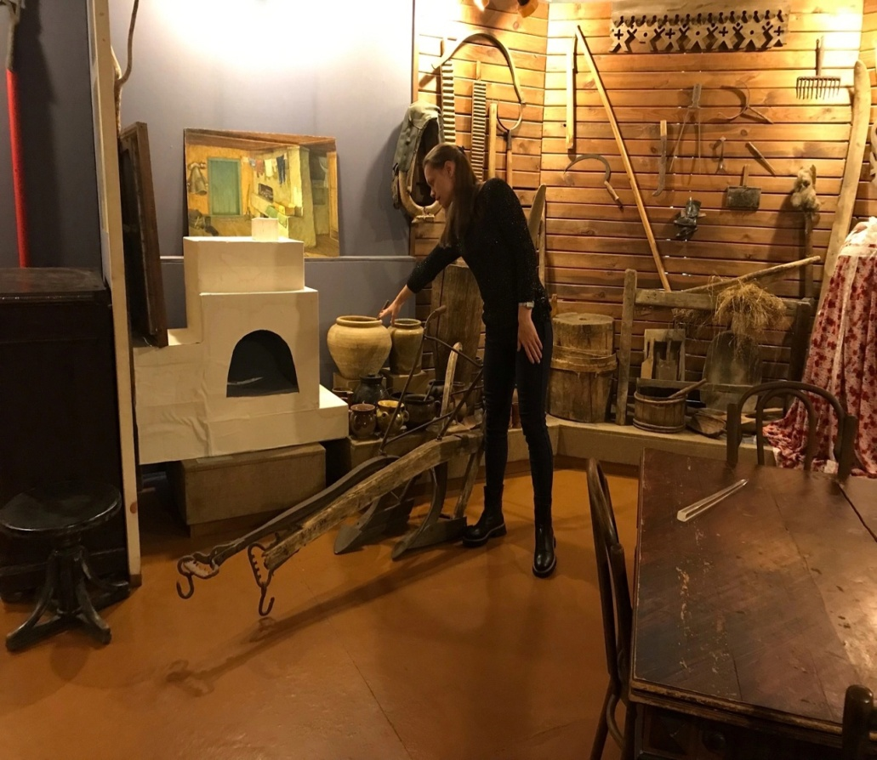
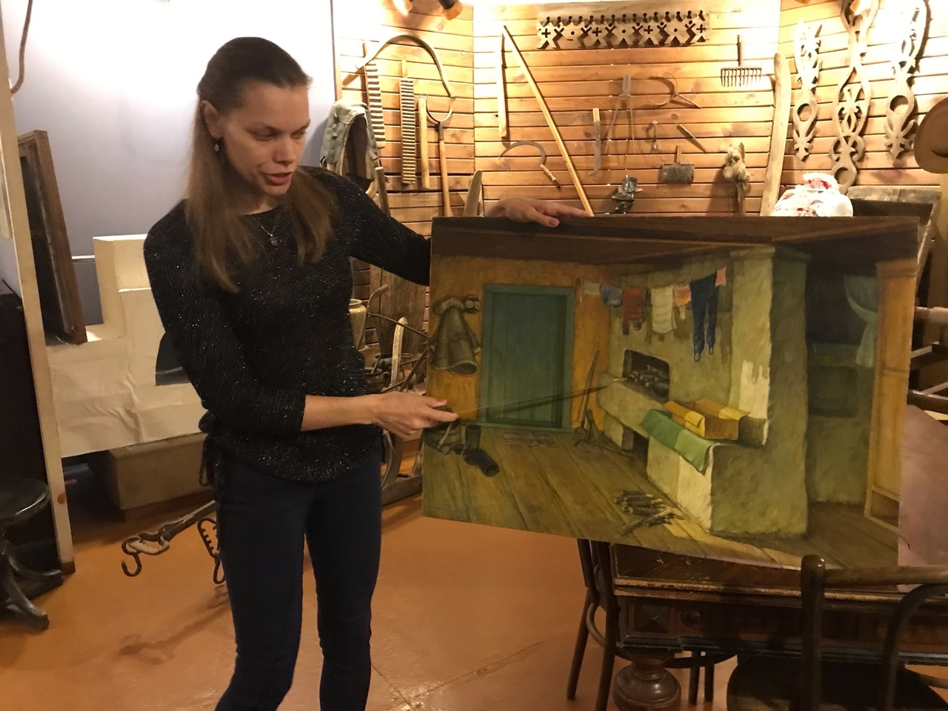
Музей

Slide 15
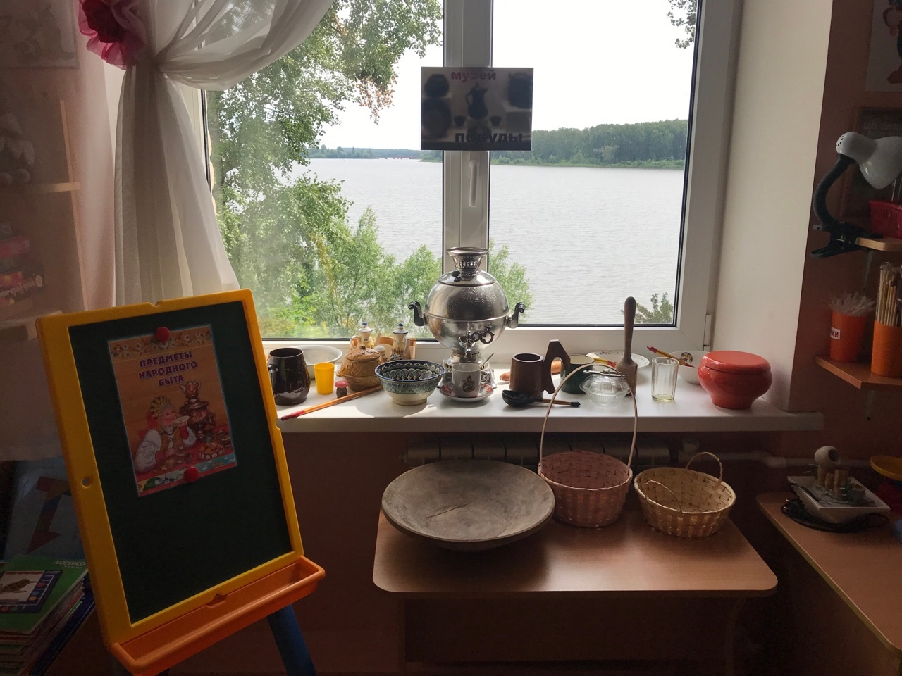
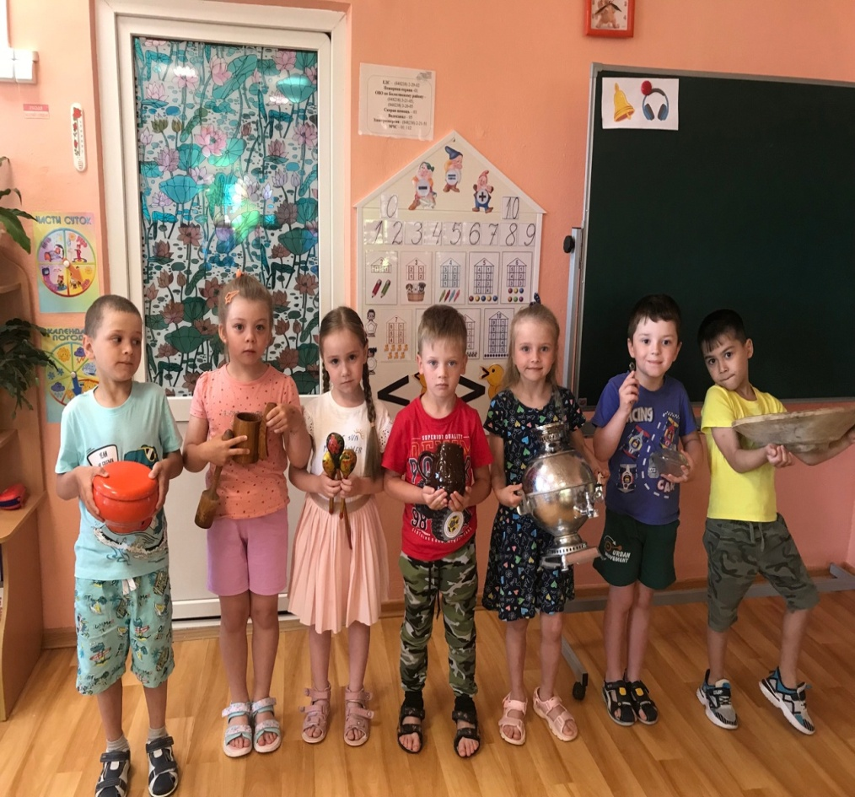
Создание мини-музея

Slide 16
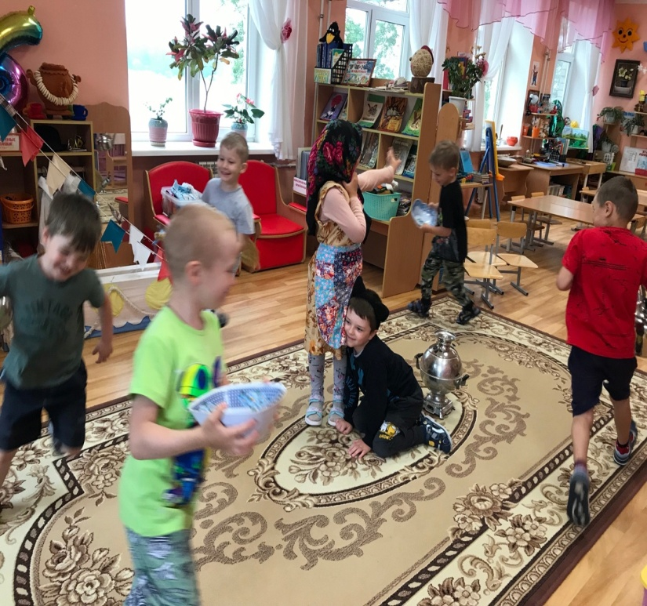
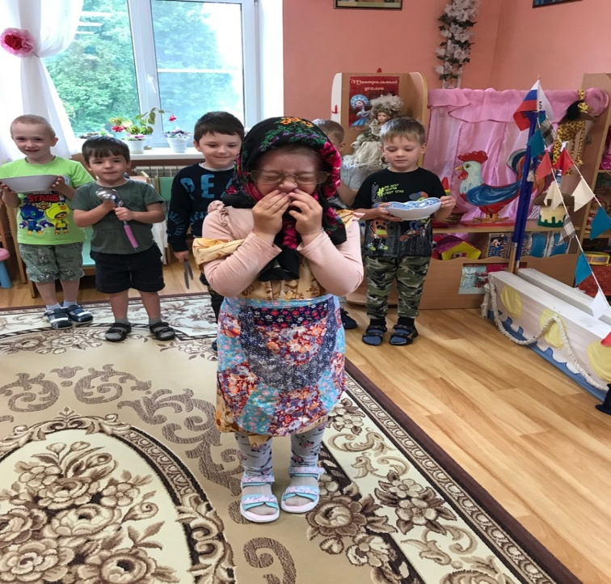
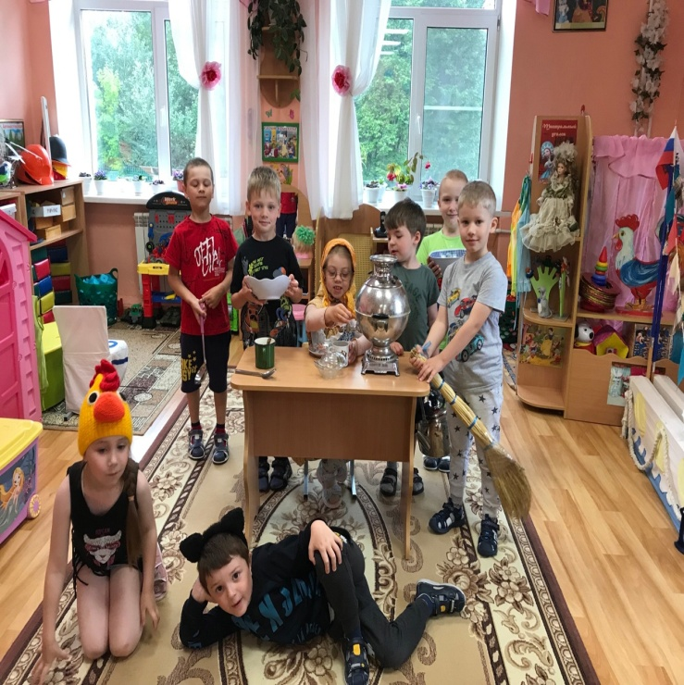
Развлечение «В гости к бабушке Федоре»

Slide 17
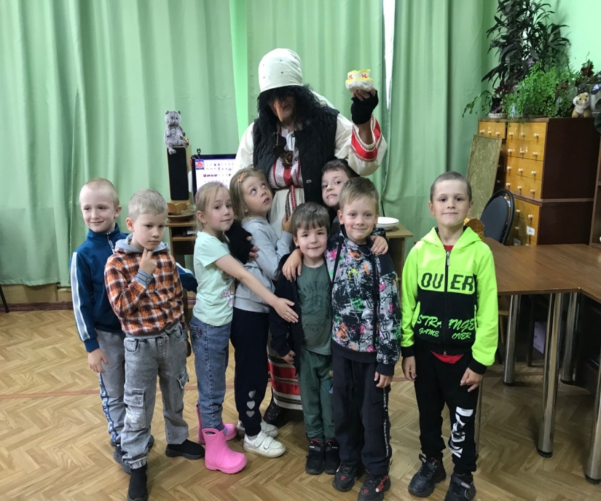
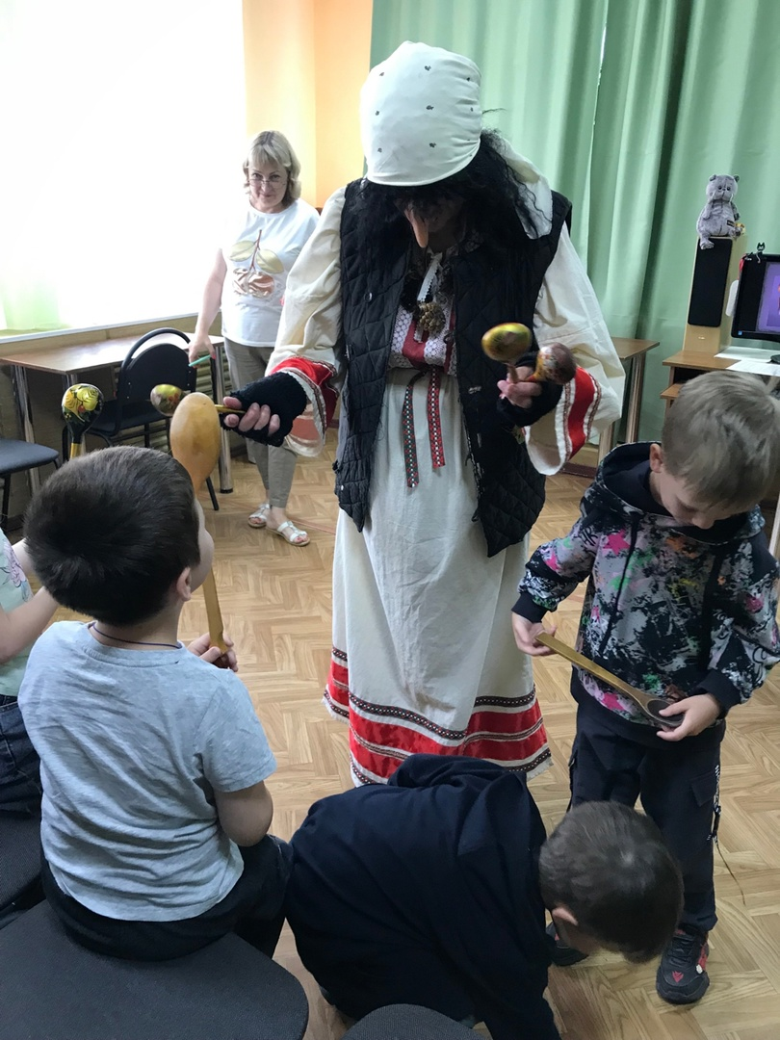
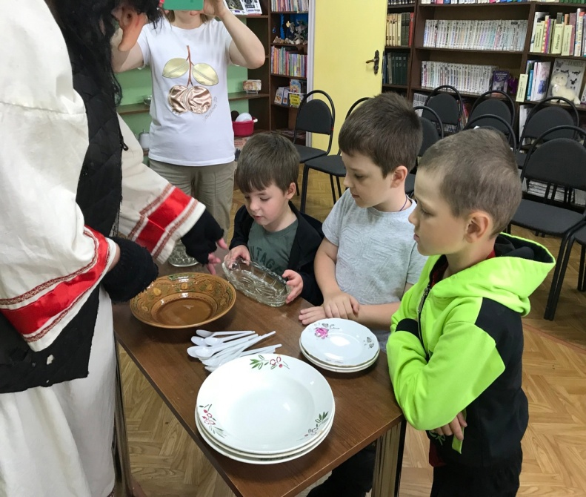
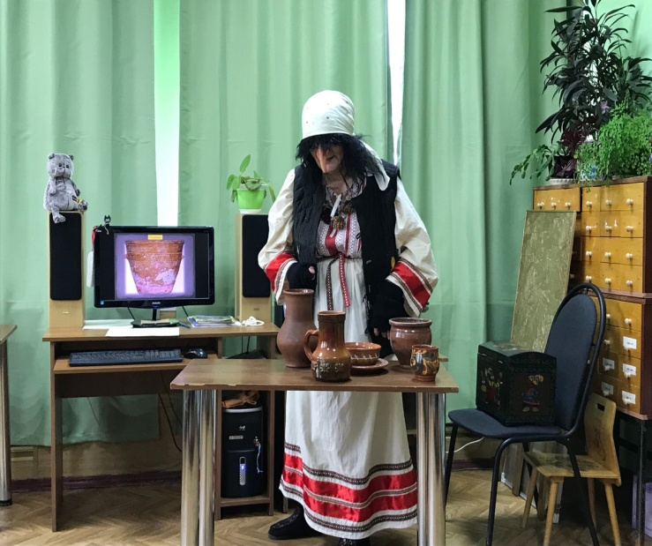
Развлечение с Ягой Библиотековной

Slide 18
Спасибо за внимание

